Slide 1
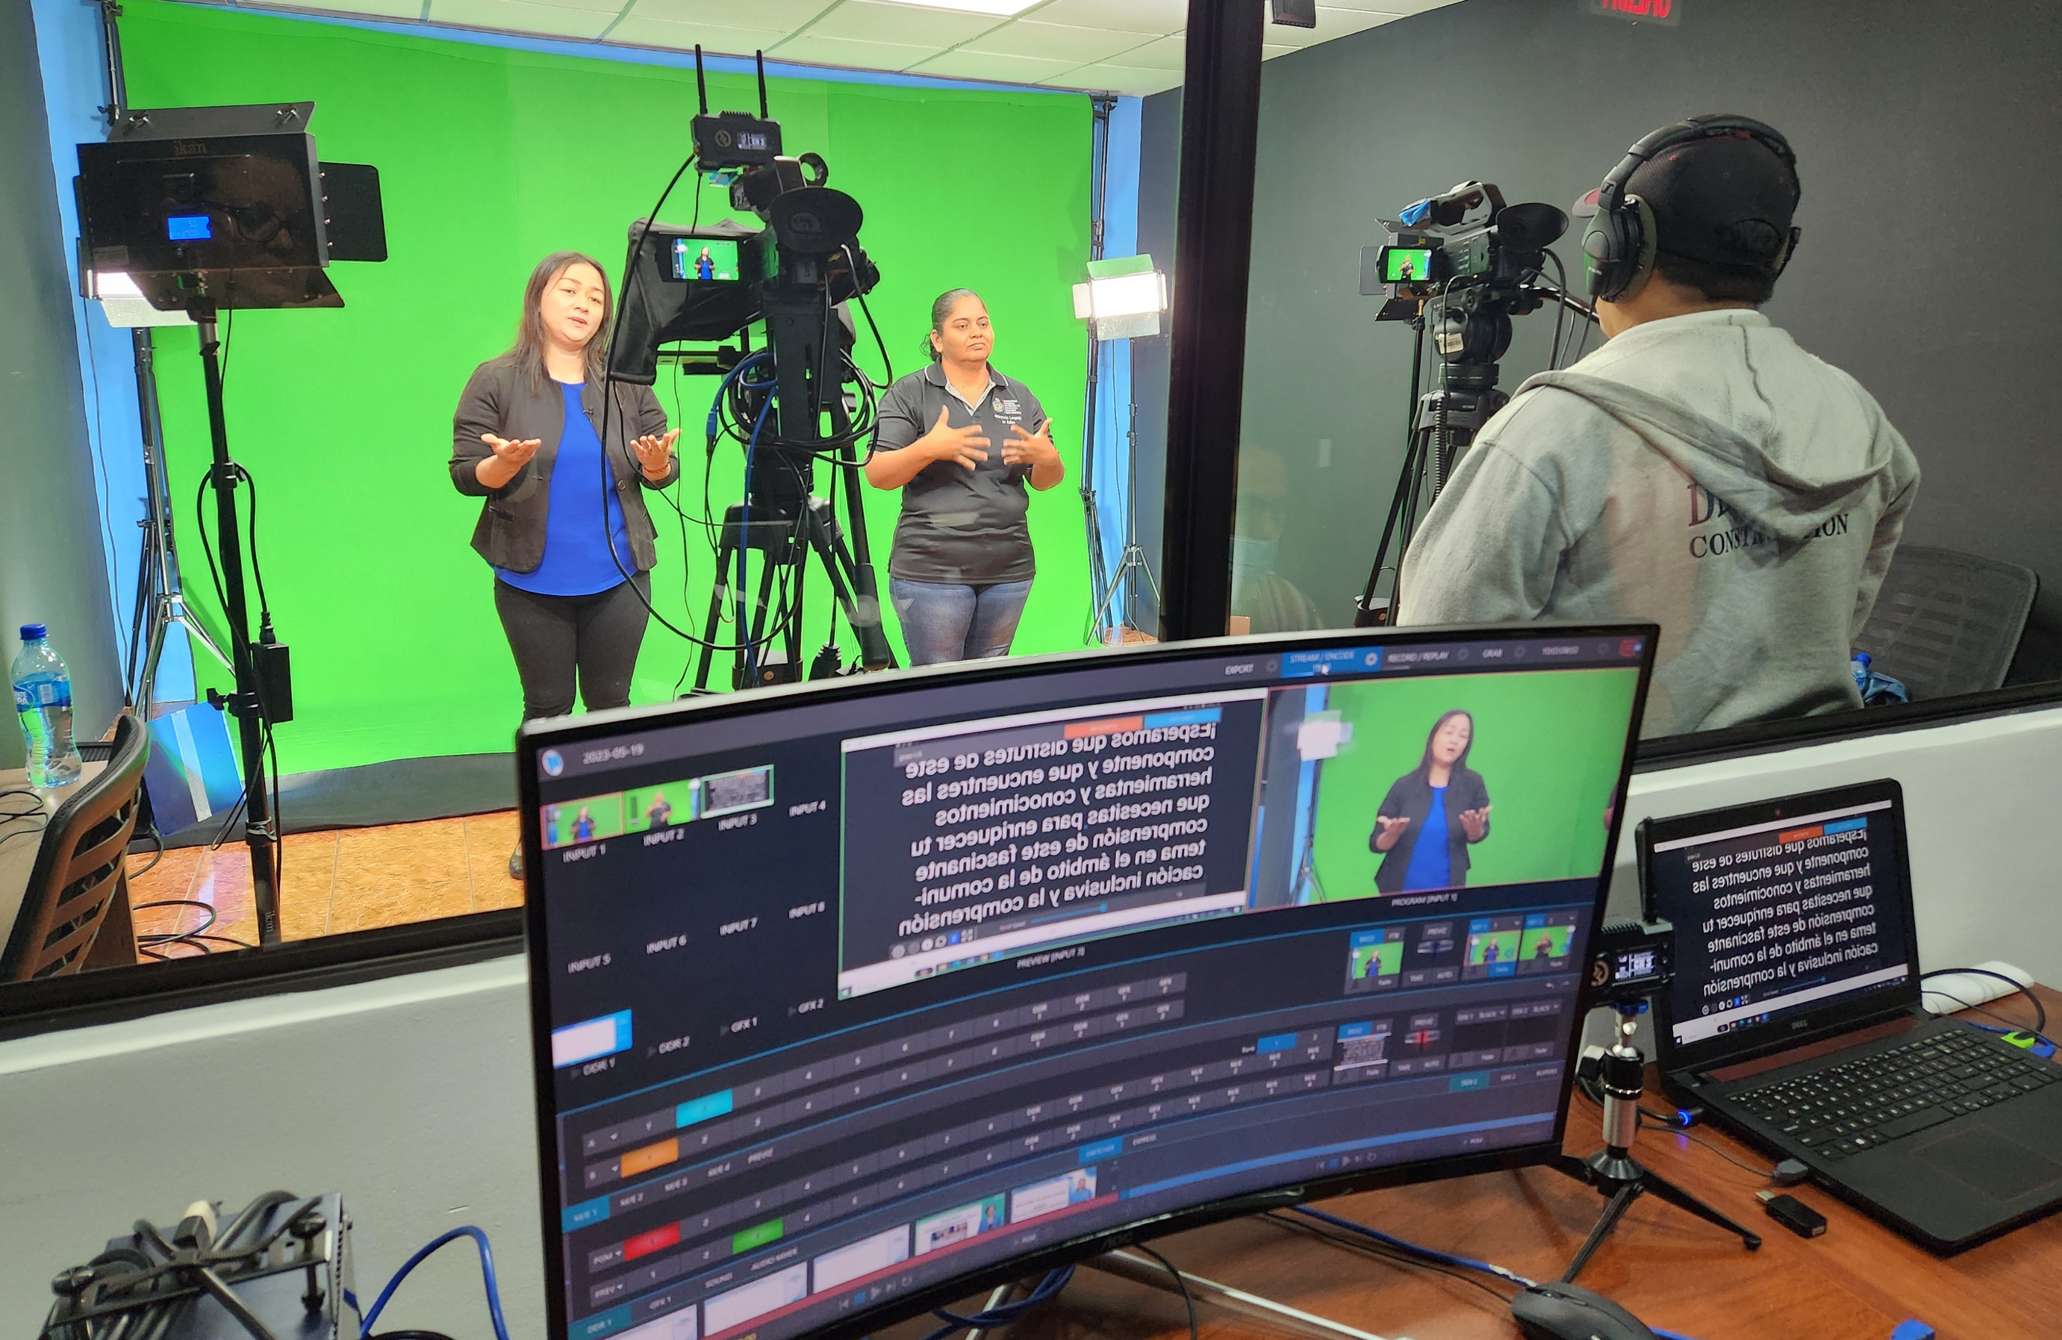
Pautas para la elaboración de producciones audiovisuales accesibles

Slide 2
MSc. Nelson Busto López
UNAN-Managua
nbusto@unan.edu.ni
Desarrollador de Materiales Educativos Digitales.
Docente Horario – Diseño Gráfico y Multimedia.
Master en Tecnología Educativa y Competencias Digitales.
Maestrando – Diseño Gráfico Digital.
Licenciado – Informática Educativa.

Slide 3
Lic. Javier Sebastián Obando Gómez
UNAN-Managua
javier.obando@unan.edu.ni
Desarrollador de Materiales Educativos Digitales.
Docente Horario – Tecnología Educativa UCSM.
Licenciado – Informática Educativa.

Slide 4
Objetivos de la Ponencia
Sensibilizar a los asistentes sobre la importancia de la accesibilidad en producciones audiovisuales, proporcionando pautas concretas que aseguren la inclusión de personas con o sin discapacidad.
Presentar estrategias prácticas para mejorar la accesibilidad audiovisual, como el uso adecuado de subtítulos, intérpretes de lengua de señas y un diseño visual accesible, tomando como referencias las pautas internaciones de accesibilidad.

Slide 5
Importancia de la accesibilidad en producciones audiovisuales.
La accesibilidad en las producciones audiovisuales es esencial para garantizar que todo tipo de audiencias, incluidas aquellas con discapacidades visuales, auditivas, cognitivas o motrices, puedan acceder y beneficiarse del contenido audiovisual. Hacer que los materiales audiovisuales sean accesibles no solo amplía el alcance de los recursos, sino que también promueve la inclusión y equidad, alineándose con los principios de derechos humanos y normativas internacionales.

Slide 6
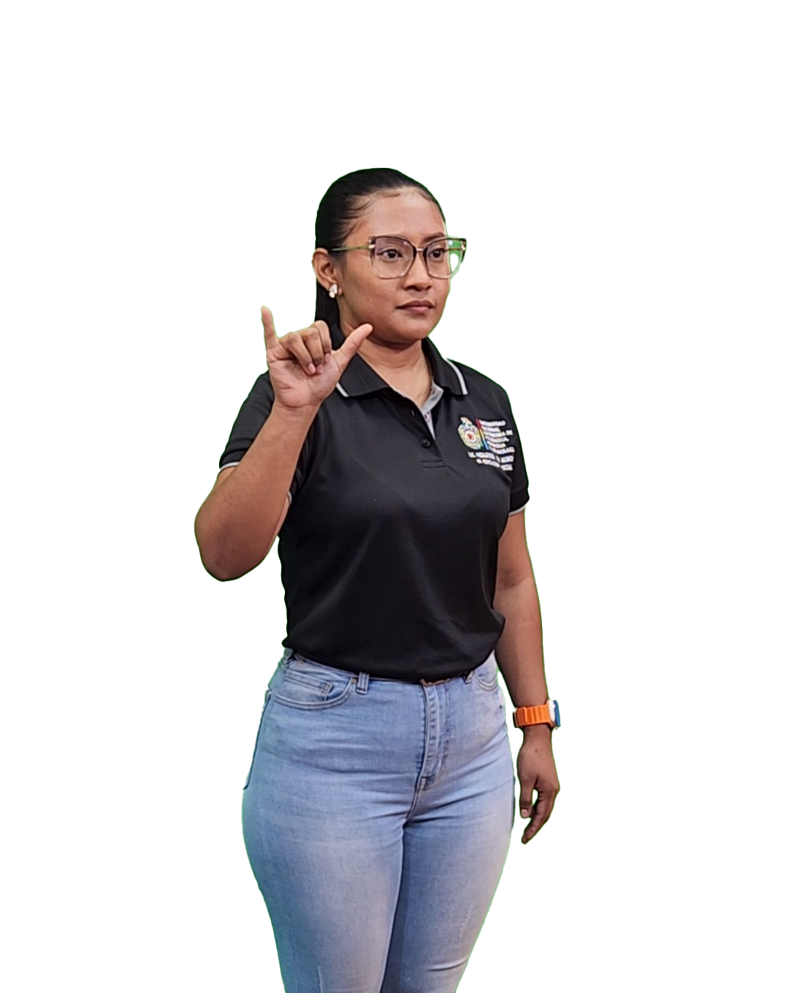
Norma UNE: 153010
Subtitulado para personas sordas y personas con discapacidades auditivas.
El aspecto técnico que se trata en esta norma se refiere al subtitulado dirigido a personas sordas y personas con discapacidad auditiva, imprescindible para el acceso a la información que proporcionan los contenidos audiovisuales de la Sociedad de la Información. Los contenidos audiovisuales accesibles permiten una clara mejora de la calidad de vida a todo el colectivo de personas sordas. Evidentemente, esta mejora se traduce en la posibilidad de acceder a la información, a la cultura y al entretenimiento, situación que puede facilitar la integración mutua entre los colectivos de personas sordas y oyentes.

Slide 7
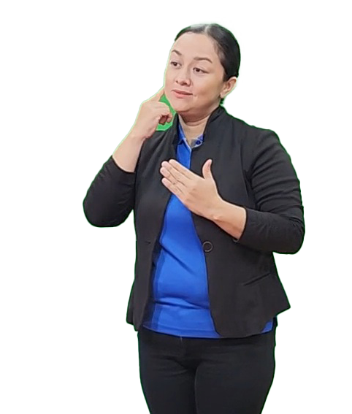
Pautas de Accesibilidad Auditiva:
Subtítulos y transcripciones
Los subtítulos en las producciones audiovisuales son una alternativa visual, en formato de texto, que deben estar sincronizado con las imágenes, escenas y las articulaciones de los diálogos de los personajes. Esto para garantizar la accesibilidad a estos contenidos a todas personas con o sin discapacidad auditiva. Actualmente, existe la norma UNE 153010 (2012) "Subtitulado para personas sordas y personas con discapacidad auditiva", la cual establece las siguientes pautas a tomar en cuenta al realizar el proceso de subtitulado:

Slide 8
Aspectos visuales:
Aspectos temporales:
Posición de los subtítulos.
Posición de los efectos sonoros.
Líneas de textos.
Líneas distintas por personajes.
Número de caracteres por línea.
Tipografía.
Contraste de colores entre caracteres.
Velocidad.
Sincronismo.
Identificación de personajes:
Elección de técnicas.
Mantenimiento del color asignado a un personaje.
Identificación de personaje cuando hay voz en off.

Slide 9
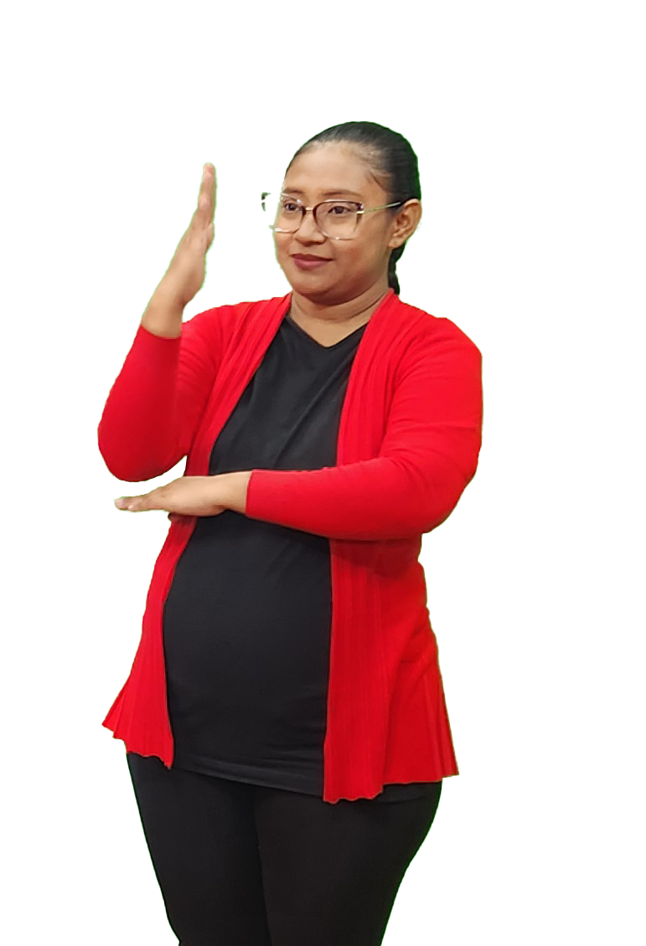
Aspectos visuales:
Subtitulado de los efectos sonoros.
Formato.
Criterios editoriales:
División de texto.
Indivisibilidad de las palabras.
Criterios gramaticales y ortográficos

Slide 10
Norma UNE: 139804
Requisitos para el uso de la Lengua de Signos Española en redes informáticas.
Pautas Lengua de Señas
Seguir los criterios lingüísticos de la lengua de señas establecidos por la comunidad de las y los usuarios del país, además, deberá adecuarse al público al que vaya dirigido el material.
La persona intérprete deberá ser competente en lengua de señas y dactilología.
Se recomienda que la persona intérprete participe en la preparación del material.
La ropa de la persona intérprete tendrá contraste con el color de su piel, ser de color uniforme, no tener elementos que destaquen y tener contraste con el fondo de la escena.
La persona intérprete deberá evitar llevar adornos o joyas.

Slide 11
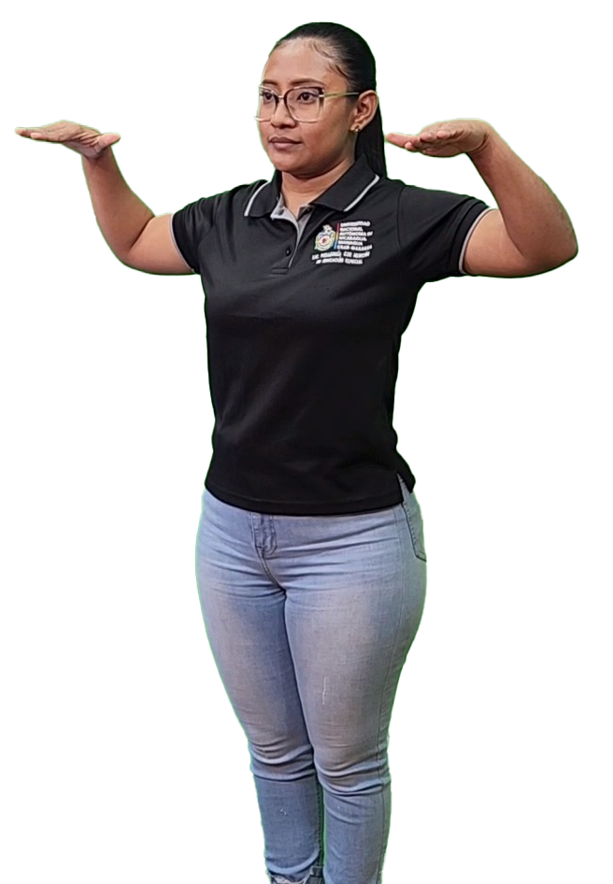
Pautas Lengua de Señas
Cuando se tiene control sobre el fondo, debe ser tal que maximice la comprensión de la lengua de señas.
En lengua de señas hay determinadas señas que se realizan por debajo de la cintura o por encima de la cabeza por lo que es importante que el encuadre de la cámara cubrir toda el área.
Garantizar una buena iluminación de la persona intérprete, evitando tanto el exceso de luz como las sombras.
Evitar sombras en la cara de la persona intérprete o en el fondo.
La ventana de la persona intérprete deberá tener una resolución mínima de 256 x 192 píxeles, aunque se recomienda utilizar una resolución de 352 x 288 píxeles.

Slide 12
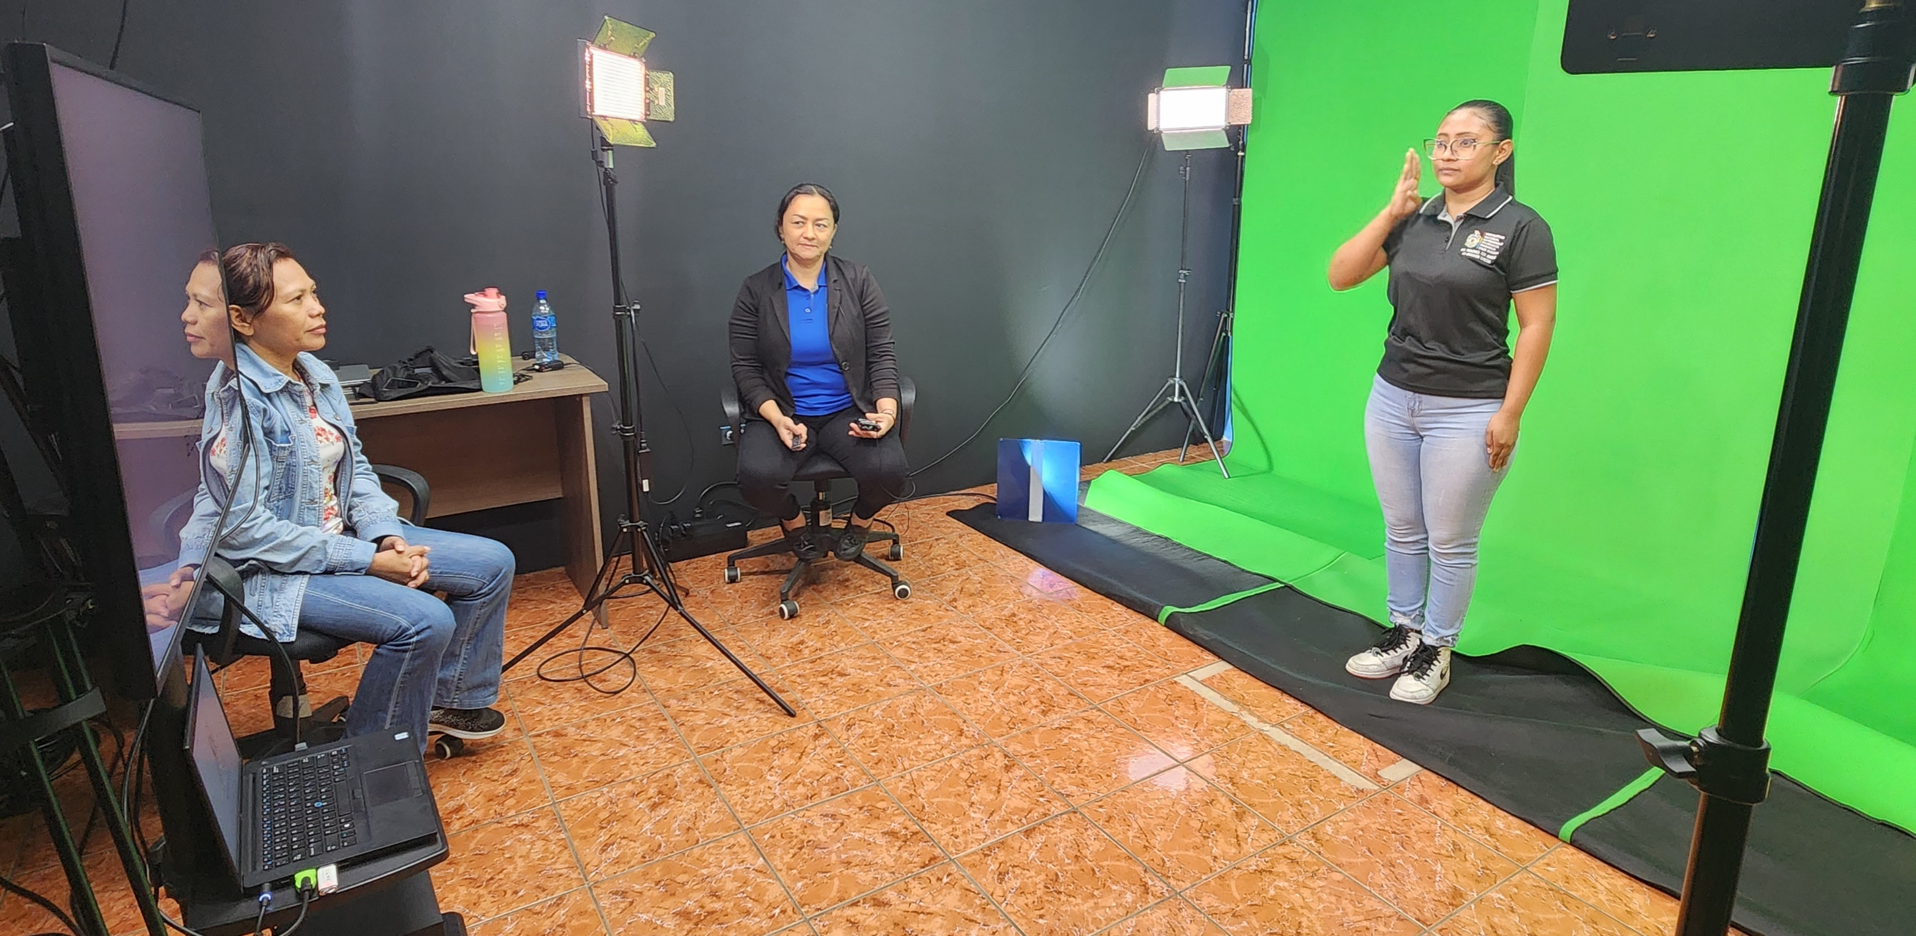
Ejemplos de Producciones Audiovisuales Accesibles

Slide 13
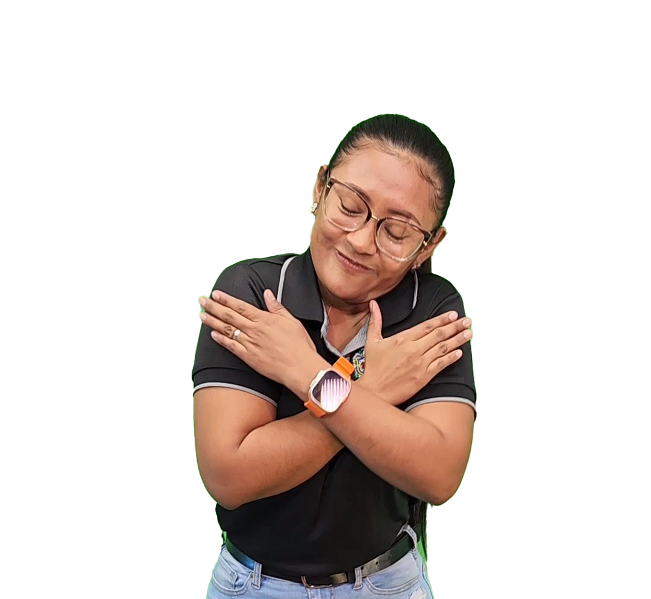
¡Gracias por su Atención!

